Slide 1
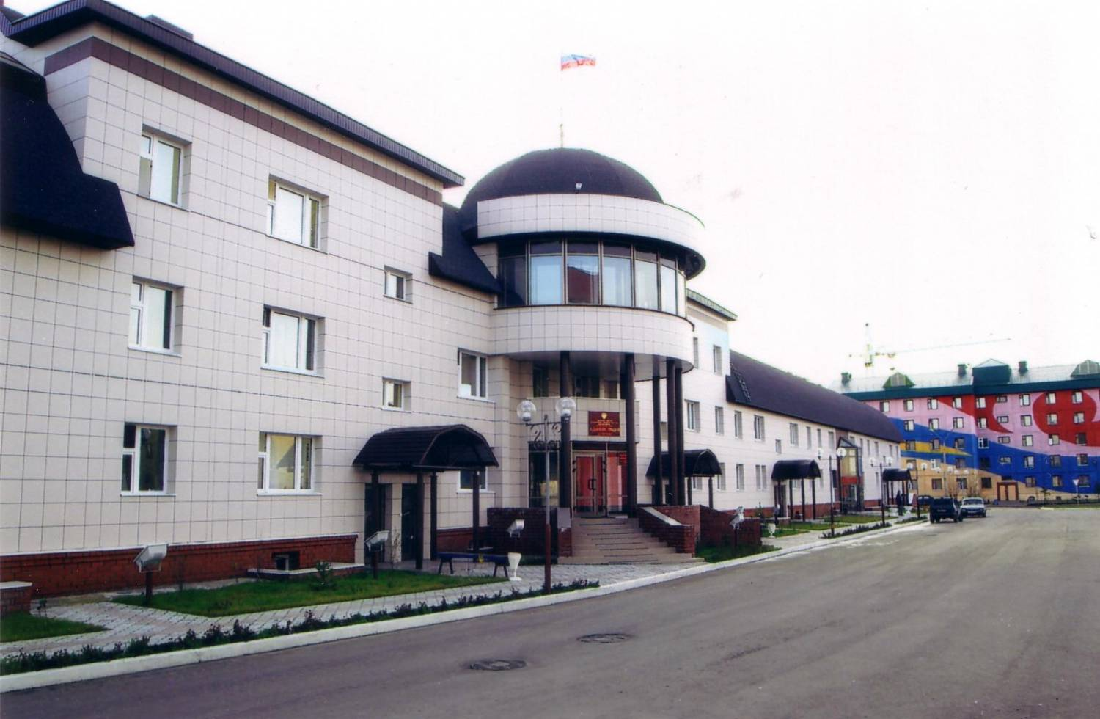
Бюджет городского поселения Излучинск на 2015 год
и плановый период
2016 и 2017 годов
2014 год

Slide 2
Основные задачи бюджетной политики поселения на 2015 год и плановый период
2016 и 2017 годов
Обеспечение сбалансированности бюджета.
Повышение оплаты труда работников бюджетной сферы поселения.
Повышение эффективности оказания муниципальных услуг.
Повышение эффективности деятельности органов местного самоуправления поселения.
Повышение качества муниципальных программ и расширение их использования в бюджетном планировании.

Slide 3
Основные характеристики бюджета поселения
на 2015 год и плановый период 2016 и 2017 годов
 | 2014 год (решение Совета поселения от 17.12.2013 № 25) | 2015 год | 2016 год | 2017 год
доходы, тыс. рублей | 131 121,7 | 123 134,1 | 126 432,7 | 126 735,5
в % к 2014 году |  | 94,0 | 96,4 | 96,7
в % к предыдущему году |  | 94,0 | 102,7 | 100,2
расходы, тыс. рублей | 134 520,7 | 126 511,6 | 129 808,0 | 130 109,8
в % к 2014 году |  | 94,0 | 96,5 | 96,7
в % к предыдущему году |  | 94,0 | 102,6 | 100,2
дефицит (-), профицит (+), тыс. рублей | -3 399,00 | -3 377,5 | -3 375,3 | -3 374,3

Slide 4
Доходы бюджета поселения
НАЛОГОВЫЕ ДОХОДЫ
НЕНАЛОГОВЫЕ ДОХОДЫ
БЕЗВОЗМЕЗДНЫЕ ПОСТУПЛЕНИЯ
*Доходы от предусмотренных законодательством Российской Федерации о налогах и сборах федеральных налогов и сборов, в том числе от налогов, предусмотренных специальными налоговыми режимами, региональных и местных налогов, а также пеней и штрафов по ним
* Платежи от использования имущества, находящегося в муниципальной собственности, доходы от продажи имущества, находящегося в муниципальной собственности, доходы от платных услуг, оказываемых казенными учреждениями, а также платежи в виде штрафов или иных санкций за нарушение законодательства
*Денежные средства, поступающие в бюджет на безвозвратной и безвозмездной основе из вышестоящих бюджетов, а также перечисления от физических и юридических лиц, в том числе добровольные пожертвования

Slide 5
Зачисление налогов в бюджет поселения
 | Налоги и сборы, установленные законодательством | Бюджет поселения
Федеральные налоги и сборы | Налог на доходы физических лиц | 10%
 | Единый сельскохозяйственный налог | 50%
 | Государственная пошлина (в зависимости от установленных полномочий) | 100%
Местные налоги | Налог на имущество физических лиц | 100%
 | Земельный налог | 100%

Slide 6
Налоговые доходы бюджета поселения на 2015 год и плановый период 2016 и 2017 годов (тыс. рублей)
 | 2015 год | 2016 год | 2017 год
Налог на доходы физических лиц | 45 200,0 | 45 300,0 | 45 500,0
Налог на имущество физических лиц | 6 071,0 | 6 142,0 | 6 200,0
Земельный налог | 6 300,0 | 6 300,0 | 6 300,0
Единый сельскохозяйственный налог | 38,0 | 38,0 | 38,0

Slide 7
Структура неналоговых доходов бюджета поселения на 2015 год и плановый период 2016 и 2017 годов, %
Тыс. руб.

Slide 8
Безвозмездные поступления бюджета поселения на 2015 год и плановый период 2016 и 2017 годов, тыс. рублей
 | 2015 год | 2016 год | 2017 год
БЕЗВОЗМЕЗДНЫЕ ПОСТУПЛЕНИЯ | 55 583,1 | 58 906,7 | 58 951,5
Дотации бюджетам поселений на выравнивание бюджетной обеспеченности | 46 579,2 | 49 332,9 | 49 852,7
Субвенции бюджетам поселений на осуществление первичного воинского учета на территориях, где отсутствуют военные комиссариаты | 2 008,0 | 2 008,0 | 1 918,3
Межбюджетные трансферты, передаваемые бюджетам поселений из бюджетов муниципальных районов на осуществление части полномочий по решению вопросов местного значения в соответствии с заключенными соглашениями | 3 183,0 | 3 343,0 | 3 510,0
Прочие межбюджетные трансферты, передаваемые бюджетам поселений | 3 812,9 | 4 222,8 | 3 670,5

Slide 9
Структура расходов бюджета поселения в функциональном разрезе на 2014- 2017 годы, тыс. рублей
Наименование | 2014 год (решение Совета поселения от 17.12.2013 № 25) | 2015 год | 2016 год | 2017 год
РАСХОДЫ, всего | 134 520,7 | 126 511,6 | 129 808,0 | 130 109,8
Общегосударственные расходы | 62 673,6 | 62 223,4 | 65 721,8 | 67 636,3
Национальная оборона | 1 630,0 | 2 008,0 | 2 008,0 | 1 918,3
Национальная безопасность и правоохранительная деятельность | 2 750,5 | 2 652,9 | 2 082,7 | 2 084,4
Национальная экономика | 24 404,9 | 15 695,7 | 15 781,6 | 16 175,9
Жилищно-коммунальное хозяйство | 29 579,7 | 30 182,3 | 31 251,6 | 29 235,1
Образование | 415,0 | 420,0 | 425,0 | 425,0
Культура, кинематография | 12 382,9 | 11 850,1 | 10 664,6 | 10 762,1
Социальная политика | 510,0 | 347,1 | 694,3 | 694,3
Физическая культура и спорт | 174,1 | 1 132,1 | 1 178,4 | 1 178,4

Slide 10
Перечень муниципальных программ поселения, района
и государственных программ Ханты-Мансийского автономного округа - Югры
Муниципальная программа «Поддержка малого и среднего предпринимательства в городском поселении Излучинск на 2014-2016 годы» | 35,0
Муниципальная программа «Благоустройство и озеленение городского поселения Излучинск на 2014-2016 годы» | 1 500,2
Муниципальная программа «Развитие муниципальной службы в городском поселении Излучинск на 2015 - 2017 годы» | 72,0
Муниципальная программа «Капитальный ремонт и ремонт дворовых территорий многоквартирных домов, проездов к дворовым территориям многоквартирных домов в 2012-2016 годах на территории городского поселения Излучинск» | 1 320,0
Муниципальная программа «Организация работы с детьми и молодежью в городском поселении Излучинск на 2014-2016 годы» | 420,0
Муниципальная программа «Развитие транспортной системы и повышение безопасности дорожного движения на территории городского поселения Излучинск на 2014-2016 годы» | 13 706,0
Муниципальная программа «Об обеспечении безопасных условий жизнедеятельности населения на территории городского поселения Излучинск на 2014-2016 годы» | 2 217,9

Slide 11
Перечень муниципальных программ поселения, района
и государственных программ Ханты-Мансийского автономного округа – Югры (продолжение)
Государственная программа «Защита населения и территорий от чрезвычайных ситуаций, обеспечение пожарной безопасности в Ханты-Мансийском автономном округе – Югре на 2014-2020 годы» | 93,9
Муниципальная программа «Профилактика экстремизма, гармония межэтнических и межкультурных отношений на территории городского поселения Излучинск на 2014-2016 годы» | 31,0
Муниципальная программа «Профилактика правонарушений в сфере общественного порядка на территории городского поселения Излучинск на 2014-2017 годы» | 35,6
Государственная программа «Реализация государственной политики в сфере обеспечения общественного порядка, отдельных прав и законных интересов граждан, межнационального согласия и антинаркотической деятельности в Ханты-Мансийском автономном округе – Югре в 2014–2020 годах» | 83,0
Муниципальная программа «Управление муниципальным имуществом на территории городского поселения Излучинск на 2014-2016 годы» | 2 225,0
Муниципальная программа «Энергосбережение и повышение энергетической эффективности на территории городского поселения Излучинск на 2014-2016 годы» | 54,2
ВСЕГО | 21 793,8

Slide 12
Источники формирования и направления использования муниципального дорожного фонда на 2015-2017 годы, тыс. рублей
Источники формирования дорожного фонда
Межбюджетные трансферты из бюджетов бюджетной системы Российской Федерации
Доходы, получаемые в виде арендной платы за земельные участки, государственная собственность на которые не разграничена и которые расположены в границах поселений
Направления расходования дорожного фонда
Содержание автомобильных дорог общего пользования ( в том числе подъездных)

Slide 13
Общегосударственные вопросы
Направление расходов | 2015 год | 2016 год | 2017 год
Функционирование высшего должностного лица субъекта Российской Федерации и муниципального образования | 2 293,5 | 2 293,5 | 2 293,5
Функционирование Правительства Российской Федерации, высших исполнительных органов государственной власти субъектов Российской Федерации, местных администраций | 37 923,0 | 37 754,3 | 36 942,6
Резервные фонды | 1 500,0 | 1 501,1 | 1 500,0
Другие общегосударственные вопросы | 20 506,9 | 24 172,9 | 26 900,2
Итого расходов, тыс. рублей | 62 223,4 | 65 721,8 | 67 636,3

Slide 14
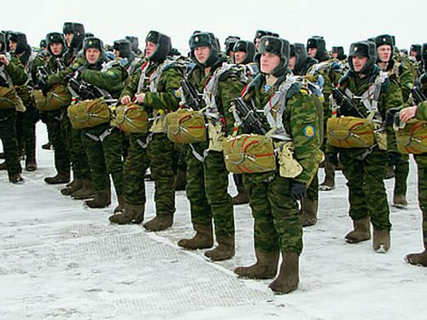
Национальная оборона
Бюджетные ассигнования данного раздела планируется направить на осуществление переданных полномочий Российской Федерации по первичному воинскому учету на территориях, где отсутствуют военные комиссариаты за счет средств федерального бюджета
тыс. руб.
Показатель | 2015-2017 годы
Количество граждан, состоящих на воинском учете | 3 892
Количество военно-учетных работников | 4

Slide 15
Национальная безопасность и правоохранительная деятельность
Защита населения и территории от чрезвычайных ситуаций природного и техногенного характера, гражданская оборона | 2015 год | 2 081,6
 | 2016 год | 1 685,0
 | 2017 год | 1 686,7
Обеспечение пожарной безопасности | 2015 год | 170,0
 | 2016 год | 170,0
 | 2017 год | 170,0
Другие вопросы в области национальной безопасности и правоохранительной деятельности | 2015 год | 401,3
 | 2016 год | 227,7
 | 2017 год | 227,7

Slide 16
Жилищно-коммунальное хозяйство
 | 2015 год | 2016 год | 2017 год
Объем финансирования, тыс. рублей | 30 182,3 | 31 251,6 | 29 235,1
Расходы на жилищно-коммунальное хозяйство в 2015 году

Slide 17
Культура, кинематография
Всего расходы на культуру, кинематографию в 2015 году | 11 850,10
Культура | 9 383,50
Кинематография | 194,10
Другие вопросы в области культуры, кинематографии | 2 272,50
Расходы запланированы:
на содержание муниципального казенного учреждения «КДЦ «Респект»
на организацию и проведение культурно-массовых и досуговых мероприятий поселения

Slide 18
Межбюджетные трансферты
Межбюджетные трансферты, получаемые на осуществление переданных полномочий органов местного самоуправления района органам местного самоуправления поселения в области дорожной деятельности в отношении автомобильных дорог местного значения в части содержания подъездных автомобильных дорог Нижневартовского района на 2015 год и плановый период 2016 и 2017 годов, тыс. рублей
2015 год | 2016 год | 2017 год
3 183,0 | 3 343,0 | 3 510,0
Межбюджетные трансферты, передаваемые бюджету района из бюджета поселения на осуществление части полномочий по решению вопросов местного значения в соответствии с заключенными соглашениями
на 2015 год и плановый период 2016 и 2017 годов, тыс. рублей
2015 год | 2016 год | 2017 год
5 447,8 | 3 697,3 | 4 620,0

Slide 19
Спасибо за внимание!

